Slide 1
Паспорт проекта.
«Лекарственные растения посёлка Советский».
Цель проекта: используя энциклопедические сборники по лекарственным растениям, научно-популярную
литературу , гербарный материал и др. источники, собрать информацию о лекарственных растениях: время сбора, правила хранения, лекарственные свойства и применение.
Задачи проекта:
Расширить возможности применения внутри предметных связей;
Повышения мотивации и эффективности учебной деятельности в основной школе, включение учащихся
в учебно-исследовательскую и проектную деятельность;
Приобщиться к самостоятельной исследовательской деятельности, совершенствуя умения поиска, отбора
и анализа информации, расширять кругозор;
Развить творческие способности;
Углубить знания о растениях.
Руководитель и консультанты проекта:
учитель биологии и химии Байдакова Людмила Георгиевна МБОУ «Светская ООШ».
Возраст участников проекта: 10 лет
Состав проектной группы: Полуэктова Евгения, Трубанова Юлия, Фёдорова Арина,
Кузнецова Елизавета, Зайцева Полина

Slide 2
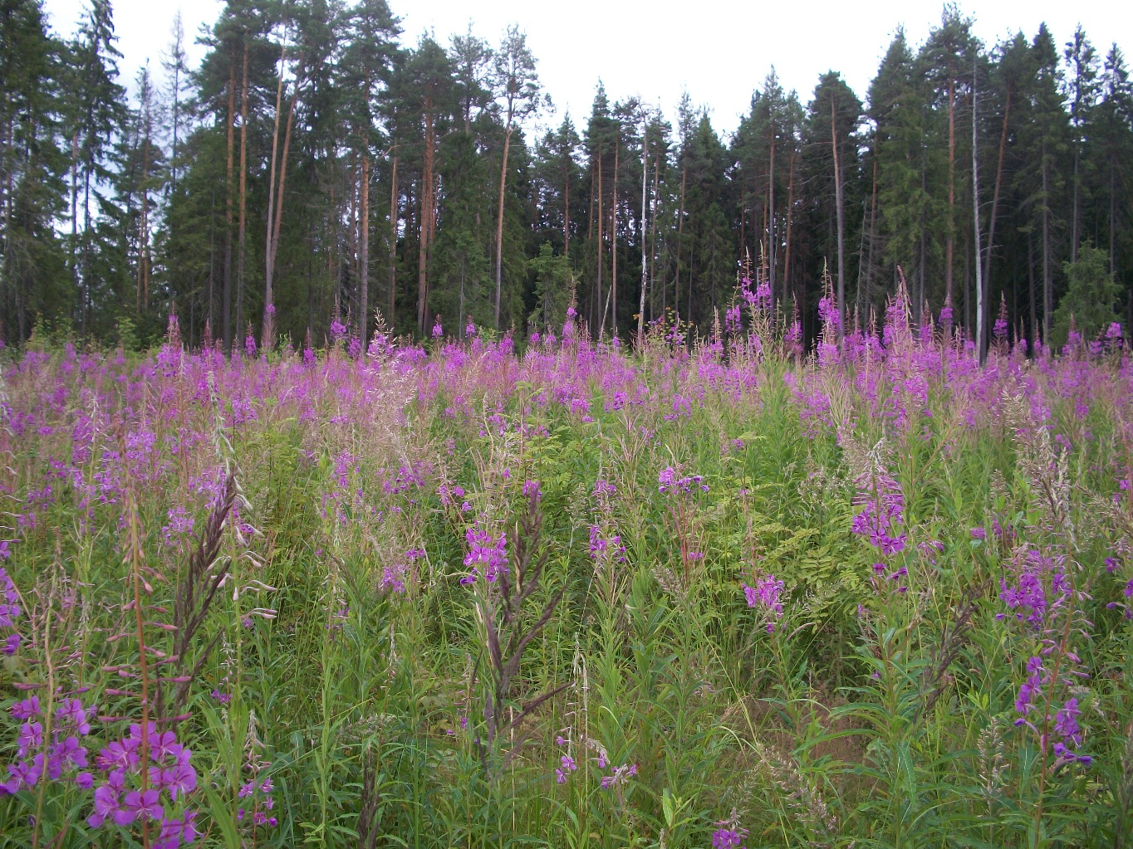
Этапы работы над проектом.
Этап 1. Подготовительный. Выбор темы для проекта.
Этап 2. Планирование. Разбить работу на этапы: Сбор растений. Сушка.
Оформление гербарного материала.

Slide 3
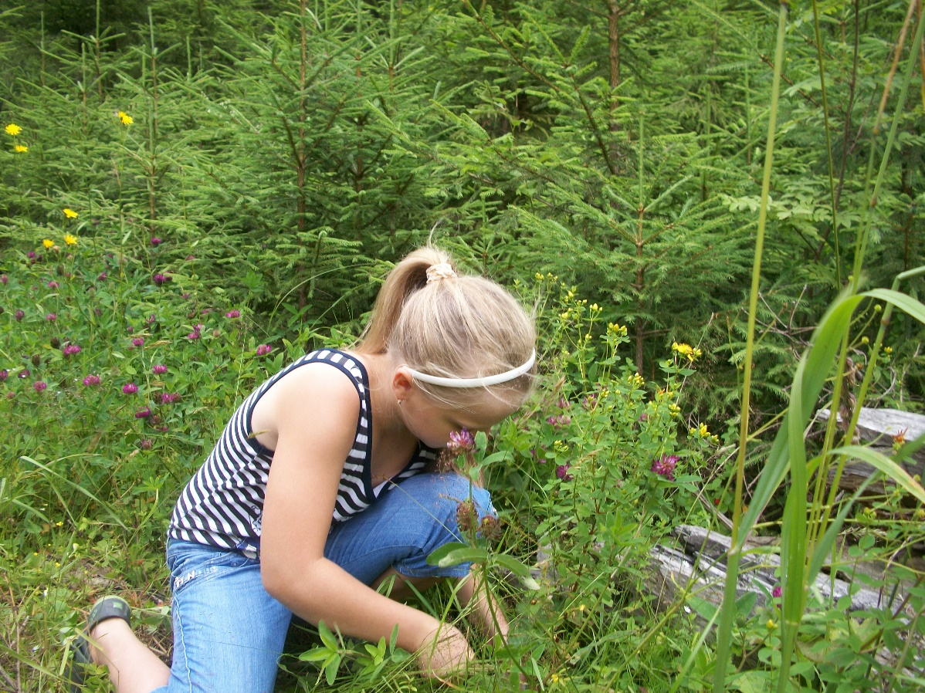
Сбор растений.

Slide 4
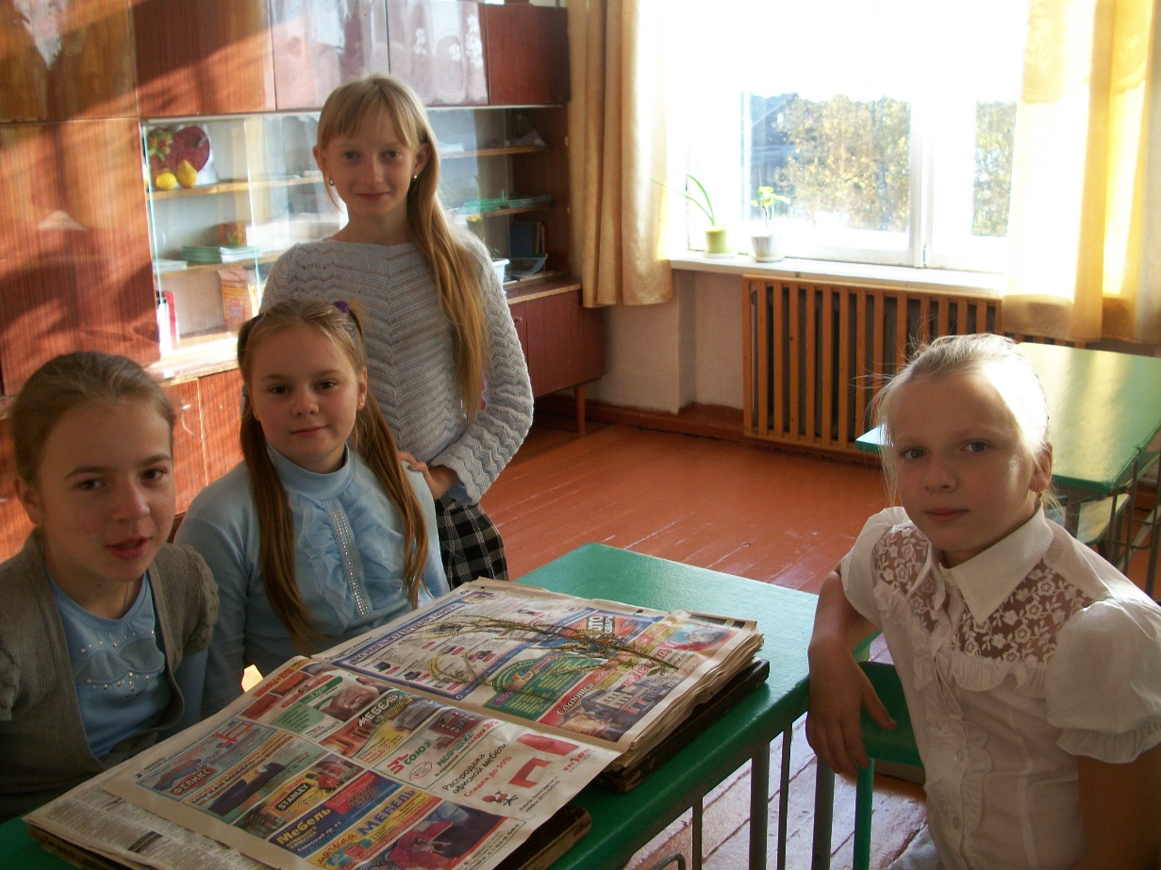
Просушка собранного материала.

Slide 5
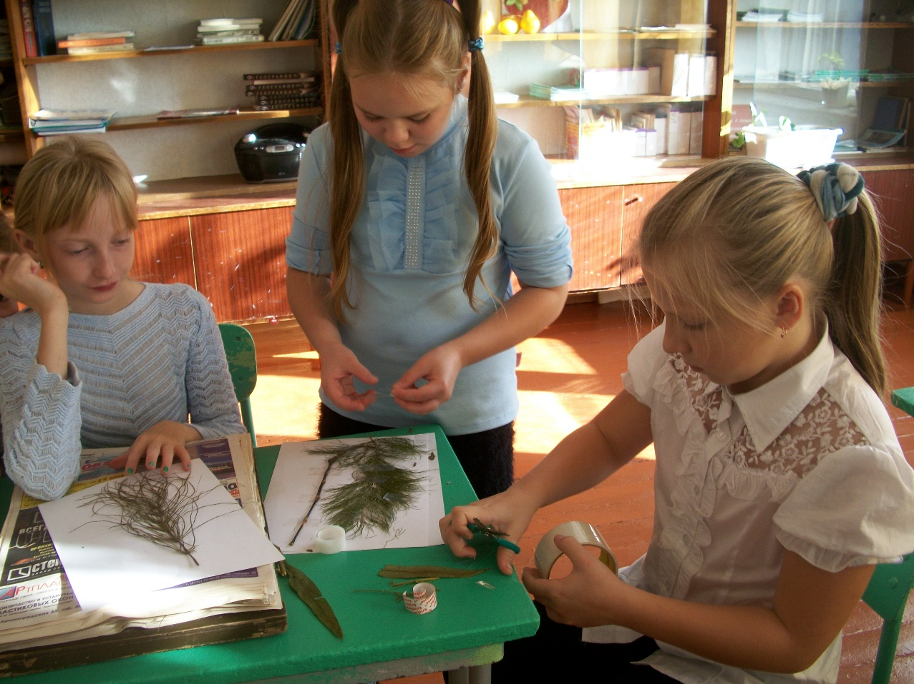
Оформление гербарного материала.

Slide 6
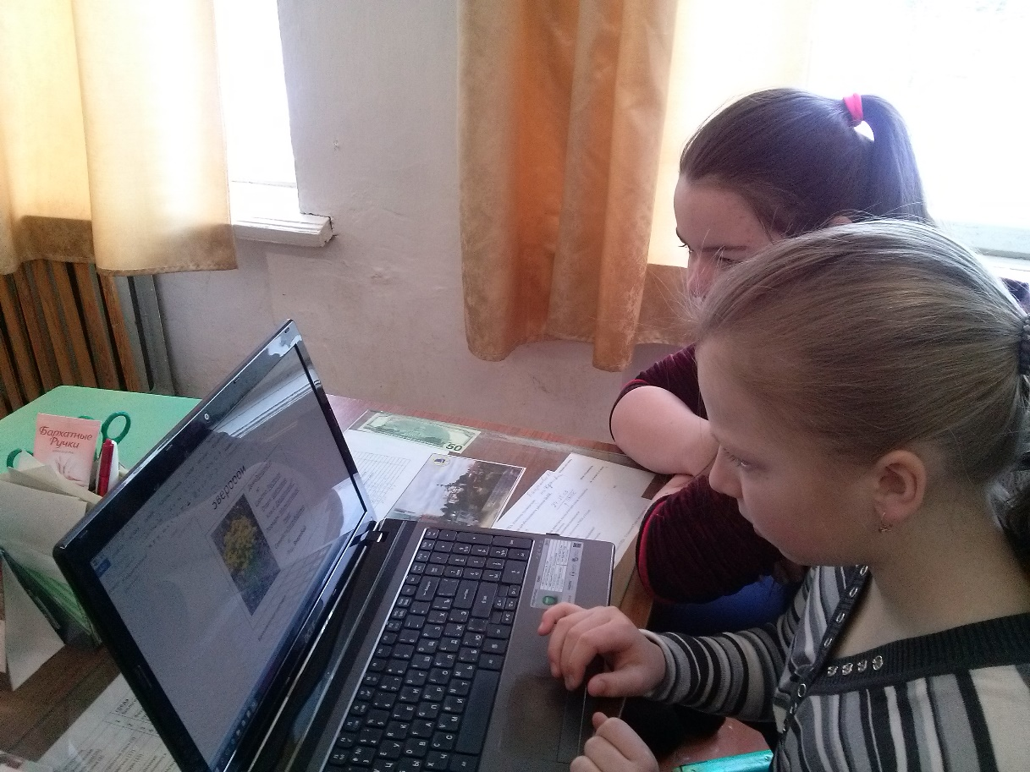
Этап 3. Реализация проекта:
Подготовка материалов для защиты проекта.

Slide 7
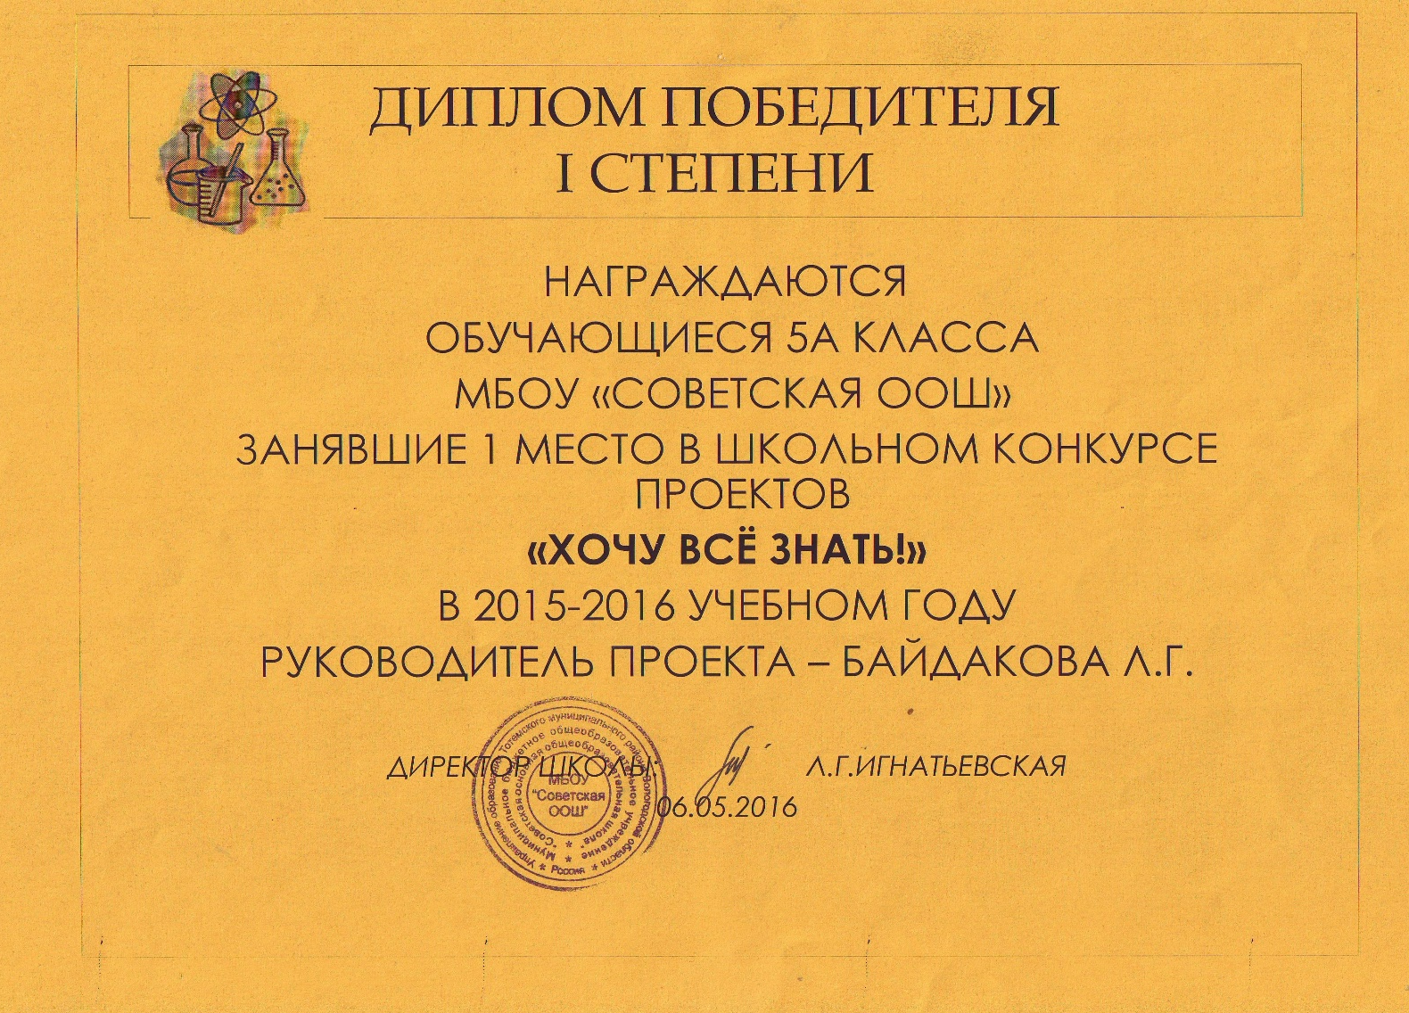
Этап 4. Презентация проекта.

Slide 8
